Slide 1
برنامه سازی پیشرفته (برنامه نویسی شیءگرا: مفاهیم بیشتر)
صادق اسکندری - دانشکده علوم ریاضی، گروه علوم کامپیوتر
eskandari@guilan.ac.ir

Slide 2
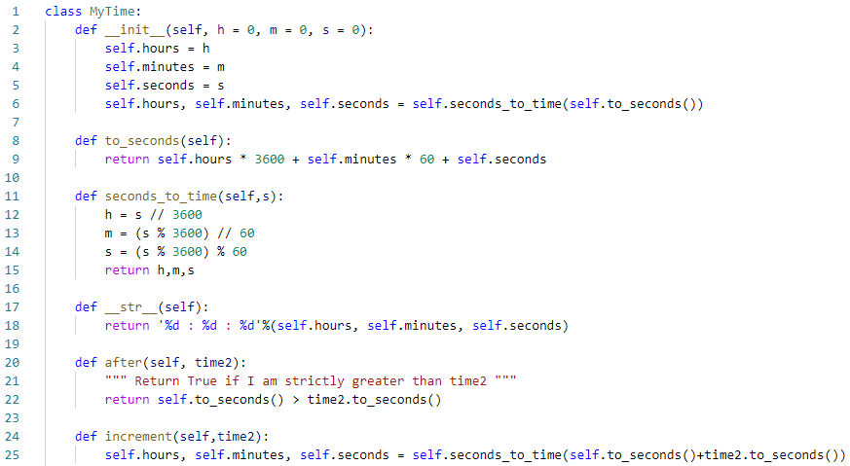
یاد آوری ....

Slide 3
Operator Overloading
باز تعریف عملگرها و متدهای درون-ساخت پایتون برای انواع داده جدید
تابحال با یک نمونه بازتعریف آشنا شدیم:
برای استفاده از تابع درون-ساخت print، از متد __str__ استفاده کردیم.

Slide 4
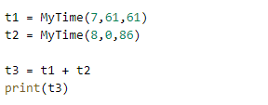
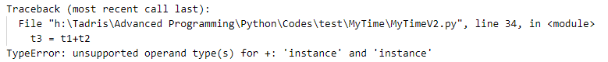
Operator Overloading
سوال: خروجی کد زیر چیست؟
سوال: چگونه می توان از عملگر + برای افزودن دو زمان به یکدیگر استفاده کرد؟
باید عملگر + را overload کنیم. یعنی معنی جدیدی برای آن تعریف کنیم.

Slide 5
Operator Overloading
پایتون برای هر یک از عملگرهای درون ساخت، متدهای خاصی تحت عنوان متدهای جادویی (Magic Methods) را تعریف کرده است. این متدها دارای نام مشخص بوده و در ابتدا و انتهای نام آنها از __ استفاده شده است.
نام متد معادل | عملگر
__add__, __sub__, __mod__, __pow__ __mul__, __truediv__, __floordiv__ | , -, %, **+ *, /, //
__eq__, __gt__, __le__, __ge__, __lt__, __ne__ | ==, >, <=, >=, <, !=
__len__ | طول
__or__ | |
__iadd__, __isub__, __imod__, __ipow__ __imul__, __idiv__, __ifloordiv__ | +=, -=, %=, **= *=, /=, //=

Slide 6
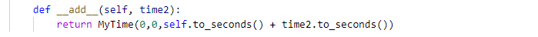
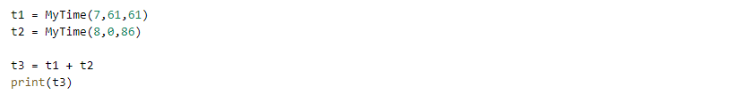
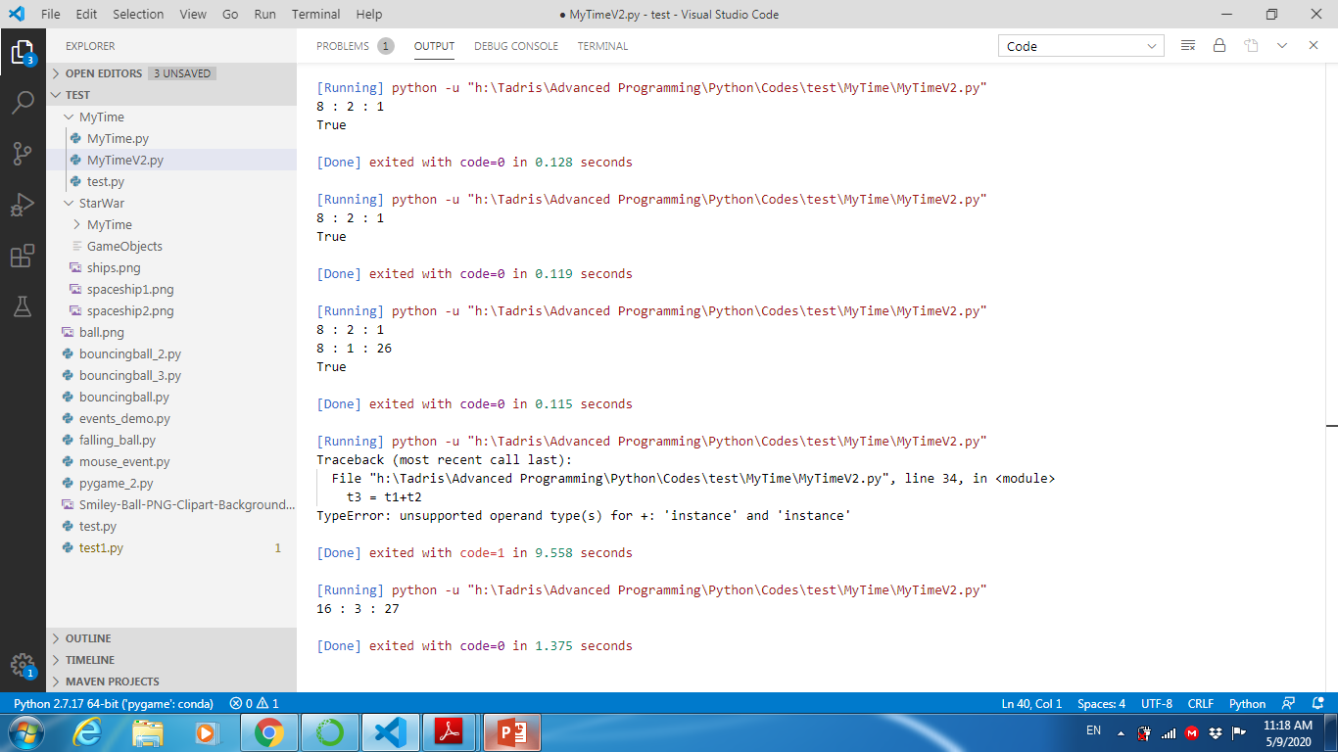
Operator Overloading
بنابراین، برای افزودن قابلیت جمع دو ساعت، باید متد جادویی __add__ را در کلاس MyTime بازتعریف (Overload) کنیم.

Slide 7
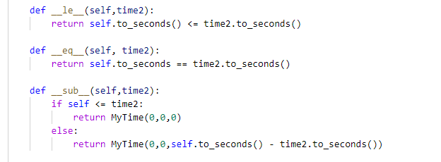
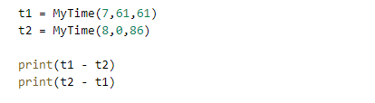
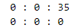
Operator Overloading
چند مثال دیگر:

Slide 8
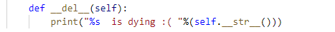

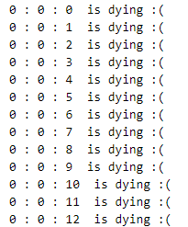
Operator Overloading
یک مثال دیگر:

Slide 9
تمرین
کلاس Point را به گونه ای بازنویسی کنید که امکان مقایسه نقاط (از نظر فاصله تا مرکز)، جمع و تفریق دو نقطه و ضرب یک نقطه در یک عدد ثابت وجود داشته باشد.
کلاس مستطیل را به گونه ای بازنویسی کنید که امکان مقایسه دو مستطیل از نظر اندازه وجود داشته باشد.
متد جادویی __del__ در کلاس Ball را به گونه ای بازنویسی کنید که توپ ها در زمان برخورد به یکدیگر منفجر شده و حذف گردند.
با استفاده از متد __add__، کلاس Ball را به گونه ای بازنویسی کنید که در زمان برخورد توپ ها با یکدیگر، توپ بزرگتر، توپ کوچکتر را بلعیده و اندازه آن افزایش پیدا کند.

Slide 10
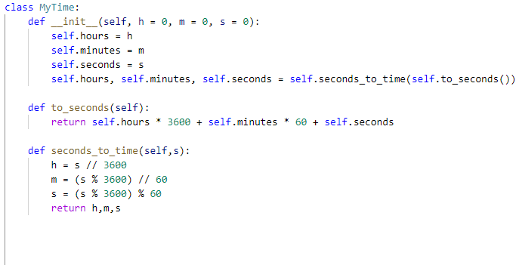
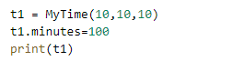

کپسوله سازی (Encapsulation)
این متد تنها درون کلاس مورد استفاده قرار می گیرد (متد کمکی برای سایر متدها). چگونه می توان آن را مخفی کرد؟
چگونه می توان مقداردهی به ویژگی های کلاس را کنترل کرد؟
☹

Slide 11
کپسوله سازی (Encapsulation)
کپسوله سازی: مخفی کردن پیچیدگی های غیرضروری
کپسوله سازی در نوع داده لب تاپ: کاربر نیازی به دیدن و دسترسی به حافظه، پردازنده و ... ندارد بنابراین، در محصول نهایی، این قطعات نباید به شکل فیزیکی دیده شوند. حتی بخش هایی که مشتری نیاز به دسترسی به آنها دارد نیز از طریق واسط ها انجام می شوند. به عنوان مثال، کاربر نیاز دارد تا ورودی را بر روی بافرهای ورودی قرار دهد. ولی کاربر دسترسی مستقیم به بافرها ندارد و این عمل از طریق واسطی به نام کیبورد انجام می شود.
کپسوله سازی در نوع داده ماشین: کاربر نیازی به دیدن و دسترسی به گیربکس، تسمه تایم، انژکتور و ... ندارد بنابراین، در محصول نهایی، این قطعات نباید به شکل فیزیکی دیده شوند. اگرچه کاربر نیاز به تغییر جهت حرکت چرخ ها دارد، ولی این دسترسی از طریق واسطی به نام فرمان انجام می شود.

Slide 12
کپسوله سازی (Encapsulation)
کپسوله سازی در طراحی کلاس ها:
1- متدهایی که خارج از کلاس استفاده نمی شوند (مانند متد seconds_to_time()) را با قرار دادن __ در ابتدای نام آنها، مخفی کن
2- صفاتی که دسترسی مستقیم به آنها از طریق اشیاء می تواند مشکل ساز باشد (مانند دقیقه ها و ثانیه ها در ساعت) را با قرار دادن __ در ابتدای نام آنها مخفی کرده و سپس یک متد setter و یک متد getter جهت دسترسی و دستکاری آنها ایجاد کن.

Slide 13
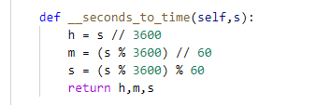
کپسوله سازی (Encapsulation)
کپسوله سازی در کلاس MyTime
1- متد seconds_to_time یک متد کمکی است و بنابراین، بهتر است آن را به صورت زیر تعریف کنیم:

Slide 14
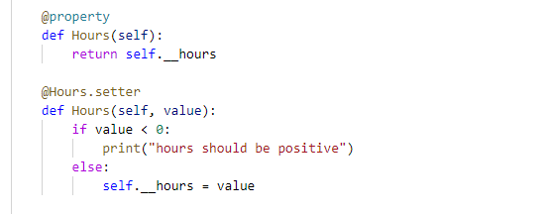
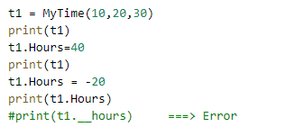
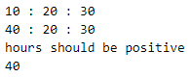
کپسوله سازی (Encapsulation)
کپسوله سازی در کلاس MyTime
2- ویژگی hours نمی تواند مقداری منفی دریافت کند. بنابراین، بهتر است این ویژگی را مخفی کرده (نام آن را __hours قرار دهیم ) و برای آن یک setter و یک getter تعریف کنیم:

Slide 15
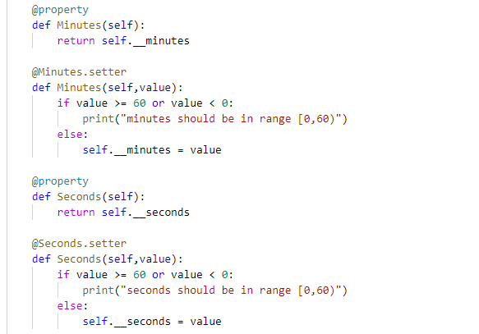
کپسوله سازی (Encapsulation)
کپسوله سازی در کلاس MyTime
3- ویژگی های minutes و seconds نمی توانند مقداری خارج از [0,60) دریافت کنند. بنابراین، بهتر است این ویژگی ها را نیز مخفی کرده و برای آنها setter و getter تعریف کنیم:

